Slide 1
دانشگاه علوم پزشکي تهران
مدیریت ریسک مواد شیمیایی
دکتر علی کریمی
alikarimi57@gmail.com

Slide 2
اجزای سیستم مدیریت ریسک مواد شیمیایی
شناسایی خطرات بالقوه
تعیین ارتباط بین دوز و پاسخ ( تعیین پتانسیل خطر مواد)
ارزیای میزان مواجهه
ارزشیابی میزان ریسک
کنترل ریسک
پیش بینی ریسک

Slide 5
اهداف ارزیابی ریسک
1) شناخت خطرات مواد شیمیایی
2) كفايت اقدامات كنترلي موجود
3) وظايفي با ريسك بالا
نتيجه عملي و اصلي يك برنامه ارزيابي ريسك

Slide 6
روش ارزیابی نیمه کمی ریسک
مشخص کردن خطرات ناشي از کاربرد مواد شيميايي
محاسبه ميزان ريسك
معرفی و اولویت بندی اقدامات كنترلي لازم

Slide 7
تعاریف
خطر (Hazard): پتانسيل ايجاد صدمه
ریسک (Risk): پيش بيني احتمال وقوع اثرات نامطلوب يك تركيب شيميايي
ارزیابی ریسک (Risk Assessment): به شناسايي و تعيين كميت ريسك حاصل از كاربرد يك تركيب شيميايي، با در نظر گرفتن اثرات مضر آن بر روي پرسنل و با احتساب ميزان، راه ورود به بدن و مدت زمان مواجهه اطلاق مي شود.

Slide 8
تشكيل گروه كاري
انجام بازرسي و مصاحبه
جمع آوري اطلاعات طول مدت مواجهه و تكرار آن
تعيين ضريب مخاطره
تجزيه فرايند به وظايف كوچك تر
شناسايي مواد شيميايي
تعيين ضريب مواجهه
بازنگري ارزيابي
تعيين ضريب ريسك
اجراي اقدامات اصلاحي
مستندسازي ارزيابي
حمايت وتعهد مديريت
1) تشكيل يك گروه كاري
مشخص كردن مخاطرات و تعيين ضريب آنها
2) تجزيه فرآيند به وظايف كوچكتر
3) شناسايي مواد شيميايي
4) تعيين ضريب مخاطره (Hazard Rating)
5) انجام بازرسي و مصاحبه از مسؤولان و پرسنل
ارزشيابي ميزان مواجهه
6) جمع آوري اطلاعات مربوط به طول مدت مواجهه و تكرار آن
7) تعيين ضريب مواجهه (Exposure Rating)
ارزيابي ريسك
8) تعيين ضريب ريسك (Risk Rating)
9- اجرای عملیات اصلاحی
10- مستند نمودن ارزیابی
11- بازنگری ارزیابی

Slide 9
تشكيل کارگروه
انجام بازرسي و مصاحبه
جمع آوري اطلاعات طول مدت مواجهه و تكرار آن
تعيين ضريب مخاطره
تجزيه فرايند به وظايف كوچك تر
شناسايي مواد شيميايي
تعيين ضريب مواجهه
بازنگري ارزيابي
تعيين ضريب ريسك
اجراي اقدامات اصلاحي
مستندسازي ارزيابي
مرحله اول
شامل نمايندگاني از هر دو طرف مد يريت و كارگران
فرد شايسته = يك كارمند يا هر شخصي که آموزش ها و تجارب لازم را در زمينه مواد مخاطره آميز، ارزيابي و مديريت ريسك داشته باشد .
همچنين يك مشاور ايمني يا متخصص بهداشت صنعتي براي انجام ارزيابي ريسك
مديريت بايستي درگير انجام ارزيابي ريسك شده و براي اجراي اقدامات اصلاحي و كنترلي در راستاي مديريت ريسك مصمم باشد.

Slide 10
تشكيل گروه كاري
انجام بازرسي و مصاحبه
جمع آوري اطلاعات طول مدت مواجهه و تكرار آن
تعيين ضريب مخاطره
تجزيه فرايند به وظايف كوچك تر
شناسايي مواد شيميايي
تعيين ضريب مواجهه
بازنگري ارزيابي
تعيين ضريب ريسك
اجراي اقدامات اصلاحي
مستندسازي ارزيابي
مرحله دوم
كارخانه به واحدهاي كوچكتر تقسيم بندي مي شود؛
هر واحد به فرآيند هاي كوچكتر تقسيم بندي مي شود ؛
هر فرآيند به وظايف كوچكتر تقسيم بندي مي شود؛
كارگران با توجه به موقعيت مكاني و وظايف كاري گروه بندي مي شوند(SEGs)
از اينكه تمام كاركناني كه با مواد شيميايي مواجهه دارند اعم از كاركنان توليد، تعمير و نگهداري، تحقيق و توسعه، پيمانكاران و ماموران نظافت، مد نظر قرار گرفته اند اطمينان حاصل مي شود.

Slide 11
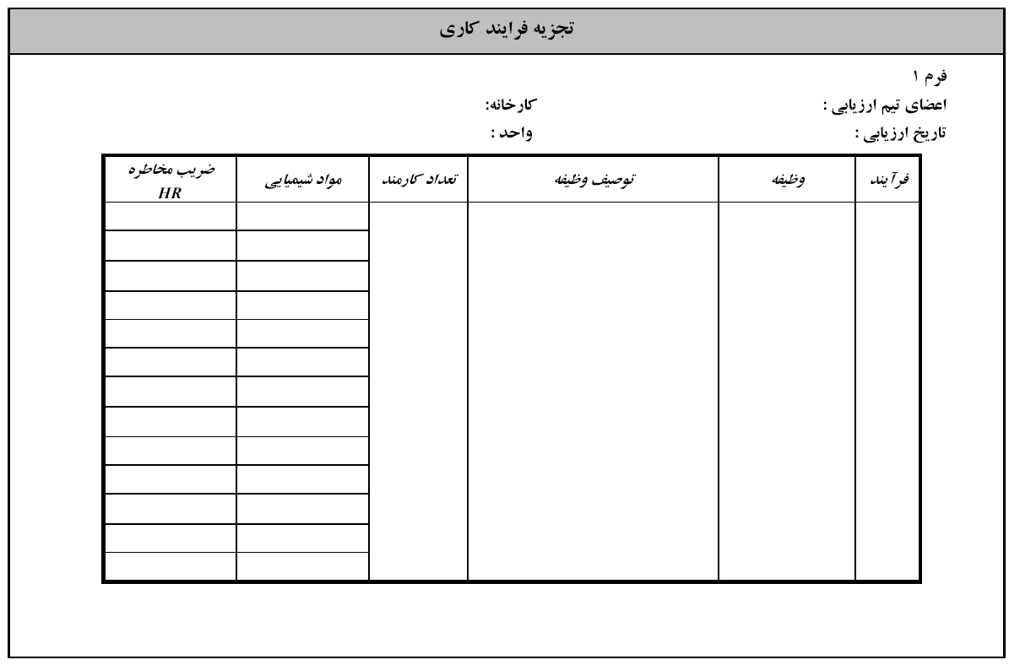

Slide 12
تشكيل گروه كاري
انجام بازرسي و مصاحبه
جمع آوري اطلاعات طول مدت مواجهه و تكرار آن
تعيين ضريب مخاطره
تجزيه فرايند به وظايف كوچك تر
شناسايي مواد شيميايي
تعيين ضريب مواجهه
بازنگري ارزيابي
تعيين ضريب ريسك
اجراي اقدامات اصلاحي
مستندسازي ارزيابي
مرحله سوم
شناسایی كليه مواد شیمیایی از قبیل مواد خام، بینابینی، محصولات اصلی و محصولات ثانویه که استفاده و یا تولید می شوند
ماده شیمیایی ممکن است به اشکال جامد، مایع، گاز، بخار، گردوغبار، میست و یا فیوم باشد
مد نظر قرار دادن كليه مواد شیمیایی بدون توجه به نوع کنترل های موجود

Slide 13
تشكيل گروه كاري
انجام بازرسي و مصاحبه
جمع آوري اطلاعات طول مدت مواجهه و تكرار آن
تعيين ضريب مخاطره
تجزيه فرايند به وظايف كوچك تر
شناسايي مواد شيميايي
تعيين ضريب مواجهه
بازنگري ارزيابي
تعيين ضريب ريسك
اجراي اقدامات اصلاحي
مستندسازي ارزيابي
مرحله سوم
شناسايي مواد شيميايي مي تواند از راه هاي زير انجام گيرد:
• ليست مواد موجود در انبار، صورت موجودي، دفتر ثبت، شناسنامه ايمني مواد شيميايي (MSDS) و بر چسب ظروف
• بازديد همه محل هايي كه مواد شيميايي انبار يا مصرف مي شوند
• توجه كردن به فرآيند كاري :مانند واسطه ها،
• ماده يا مواد شيميايي مشخص شده براي هر وظيفه در فرم شماره 1 ثبت مي شود.

Slide 14
تشكيل گروه كاري
انجام بازرسي و مصاحبه
جمع آوري اطلاعات طول مدت مواجهه و تكرار آن
تعيين ضريب مخاطره
تجزيه فرايند به وظايف كوچك تر
شناسايي مواد شيميايي
تعيين ضريب مواجهه
بازنگري ارزيابي
تعيين ضريب ريسك
اجراي اقدامات اصلاحي
مستندسازي ارزيابي
مرحله چهارم
روشهای تعیین ضریب مخاطره :
با توجه به تأثيرات مزمن مواد شيميايي (جدول 1).
اثرات حاد مواد شیمیایی:LC50 و LD50 ( جدول 2 ) .
این اطلاعات را مي توان از شناسنامه ايمني مواد (MSDS) بدست آورد .
ضريب مخاطره مربوط به مواد در فرم شماره 1 ثبت شده است.

Slide 15
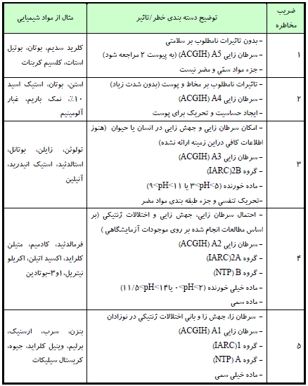
جدول 1 – ضریب مخاطره

Slide 16
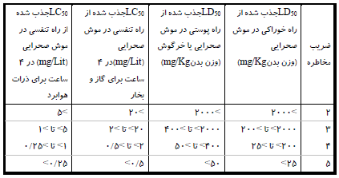
جدول 2 – ضریب مخاطره

Slide 17
تشكيل گروه كاري
انجام بازرسي و مصاحبه
جمع آوري اطلاعات طول مدت مواجهه و تكرار آن
تعيين ضريب مخاطره
تجزيه فرايند به وظايف كوچك تر
شناسايي مواد شيميايي
تعيين ضريب مواجهه
بازنگري ارزيابي
تعيين ضريب ريسك
اجراي اقدامات اصلاحي
مستندسازي ارزيابي
مرحله پنجم
هدف از مصاحبه
براي ارزيابي اينكه آيا همه كارگران با مواد شيميايي سمي و مضر مواجهه داشته اند ، ضروري است كه با كاركنان شاغل با توجه به تجربه كاري و روش اجرايي آنها صحبت شود.
اگر يك شغل، فرآيند يا واحد كاري جديد طراحي و برنامه ريزي شده ولي هنوز به بهره برداري نرسيده است،

Slide 18
تشكيل گروه كاري
انجام بازرسي و مصاحبه
جمع آوري اطلاعات طول مدت مواجهه و تكرار آن
تعيين ضريب مخاطره
تجزيه فرايند به وظايف كوچك تر
شناسايي مواد شيميايي
تعيين ضريب مواجهه
بازنگري ارزيابي
تعيين ضريب ريسك
اجراي اقدامات اصلاحي
مستندسازي ارزيابي
مرحله ششم
ميزان مواجهه با توجه به مقدار، تكرار و طول مدت مواجهه تعيين مي شود .
اگر نتايج نمونه برداري از هوا براي وظايف معين قابل دسترسي هستند: فرم 2a
جايي كه نتايج نمونه برداري از هوا موجود نيست ، فاكتور هاي مواجهه مي توانند براي محاسبه ضريب مواجهه مورد استفاده قرار گيرند و پارامتر هاي مربوط در فرم 2b ثبت می شوند .

Slide 19
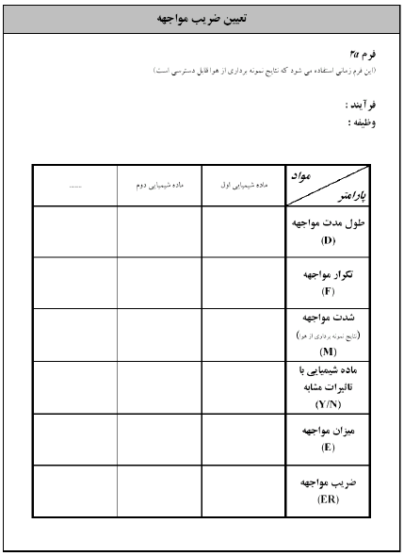

Slide 20
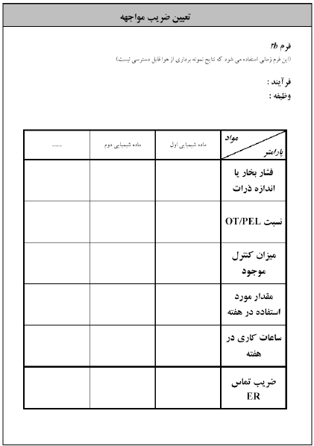

Slide 21
تشكيل گروه كاري
انجام بازرسي و مصاحبه
جمع آوري اطلاعات طول مدت مواجهه و تكرار آن
تعيين ضريب مخاطره
تجزيه فرايند به وظايف كوچك تر
شناسايي مواد شيميايي
تعيين ضريب مواجهه
بازنگري ارزيابي
تعيين ضريب ريسك
اجراي اقدامات اصلاحي
مستندسازي ارزيابي
مرحله هفتم: تعیین ضریب مواجهه
از طريق تعيين سطح مواجهه واقعي
از طريق تعيين شاخص هاي مواجهه

Slide 22
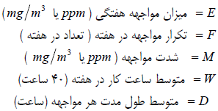
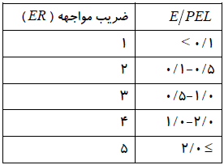
تعيين ضريب مواجهه
الف ) تعيين ضريب مواجهه با استفاده از تعيين سطح مواجهه واقعي
مواقعي كه نتايج حا صل از نمونه برداري و پايش هوا قابل دسترسي باشد، متوسط وزني زماني هفتگي مواجهه (TWAweek) با استفاده از رابطه زير تخمين زده مي شود.
ضریب مواجهه (ER) :
در صورت بیشتر بودن متوسط ساعت کار در هفته از مقدار
40 ساعت مقدار PEL بایستی اصلاح شود

Slide 23
تعيين ضريب مواجهه
ب ) تعيين ضريب مواجهه با استفاده از تعيين شاخص هاي مواجهه
زمانيكه نتايج حاصل از نمونه برداري و پايش هوا در دسترس نباشد، ضريب مواجهه مي تواند از طريق شاخص هاي مواجهه(E) و با استفاده از رابطه زير بدست آيد:
شاخص هاي مواجهه در يك مقياس عددي از 1 تا 5 و به ترتيب افزايش شدت مواجهه درجه بندي شده اند، به اين معني كه عدد 1 شدت مواجهه خيلي پايين، عدد 5 خيلي بالا و عدد 3 متوسط را نشان مي دهد.

Slide 24
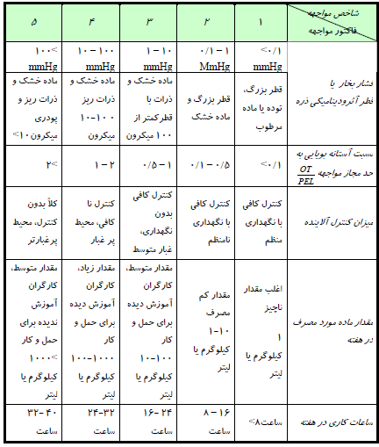
شاخص و فاكتورهاي مواجهه

Slide 25
تشكيل گروه كاري
انجام بازرسي و مصاحبه
جمع آوري اطلاعات طول مدت مواجهه و تكرار آن
تعيين ضريب مخاطره
تجزيه فرايند به وظايف كوچك تر
شناسايي مواد شيميايي
تعيين ضريب مواجهه
بازنگري ارزيابي
تعيين ضريب ريسك
اجراي اقدامات اصلاحي
مستندسازي ارزيابي
مرحله هشتم
پس از تعيين ضريب مخاطره (مرحله چهارم ) و ضريب مواجهه (مرحله هفتم )، ضريب ريسك طبق رابطه زير بدست مي آيد :
که در آن :
RR = ضریب ریسک
HR = ضریب مخاطره
ER = ضریب مواجهه
ريسك هر وظيفه و رتبه بندي آن با توجه به جدول زير تعيين مي شود:
رتبه | ضریب ریسک
ناچیز | 0 – 1/7
کم | 1/7 – 2/8
متوسط | 2/8 – 3/5
زیاد | 3/5 – 4/5
خیلی زیاد | 4/5- 5

Slide 26
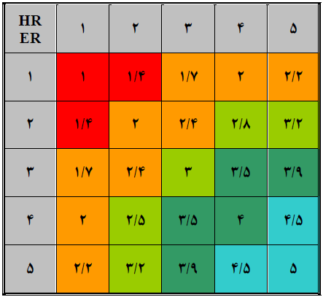
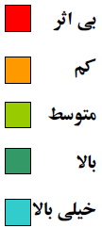
تشكيل گروه كاري
انجام بازرسي و مصاحبه
جمع آوري اطلاعات طول مدت مواجهه و تكرار آن
تعيين ضريب مخاطره
تجزيه فرايند به وظايف كوچك تر
شناسايي مواد شيميايي
تعيين ضريب مواجهه
بازنگري ارزيابي
تعيين ضريب ريسك
اجراي اقدامات اصلاحي
مستندسازي ارزيابي
مرحله هشتم
برای تعیین سطح ریسک ( یا همان ضریب ریسک ) و رتبه بندی آن می توان از ماتریس زیر نیز استفاده کرد
تعیین ضریب ریسک

Slide 27
تشكيل گروه كاري
انجام بازرسي و مصاحبه
جمع آوري اطلاعات طول مدت مواجهه و تكرار آن
تعيين ضريب مخاطره
تجزيه فرايند به وظايف كوچك تر
شناسايي مواد شيميايي
تعيين ضريب مواجهه
بازنگري ارزيابي
تعيين ضريب ريسك
اجراي اقدامات اصلاحي
مستندسازي ارزيابي
مرحله نهم
نتیجه ارزیابی = ريسك زياد و قابل توجه در انجام وظيفه در يك شغل انجام اقدامات اصلاحي مناسب زیر :
1) اقدام اصلاحي مناسبي را براي حذف يا كاهش ريسك انتخاب كنيد، نظير جايگزيني ماده شيميايي سمي، نصب و راه اندازي سيستم تهويه موضعي يا تهويه ترقيقي، اجراي كنترل هاي مديريتي و تامين وسايل حفاظت فردي؛
2) دوره هاي آموزشي را براي كاركنان برنامه ريزي كنيد؛
3) در صورت نياز از هواي محيط كار نمونه برداري كنيد؛
4) در صورت نياز از نتايج معاينات پزشكي استفاده كنيد؛
5) تجهيزات مربوط به شرايط اضطراري و كمك هاي اوليه را فراهم و روش هاي اجرايي آنها را بررسي كنيد.

Slide 28
تشكيل گروه كاري
انجام بازرسي و مصاحبه
جمع آوري اطلاعات طول مدت مواجهه و تكرار آن
تعيين ضريب مخاطره
تجزيه فرايند به وظايف كوچك تر
شناسايي مواد شيميايي
تعيين ضريب مواجهه
بازنگري ارزيابي
تعيين ضريب ريسك
اجراي اقدامات اصلاحي
مستندسازي ارزيابي
مرحله نهم
اقدامات اصلاحي ممكن براي سطوح مختلف ريسك :
ريسك ناچيز
• پايان ارزيابي
• ارزيابي مجدد هر 5 سال يكبار
ريسك كم
• حفظ كنترل موجود
• انجام غير مستمر نمونه برداري هوا (در صورت نياز)
• ارزيابي مجدد هر 4 سال يك بار
ريسك متوسط
• تكميل و حفظ كنترل موجود
• انجام مستمر نمونه برداري هوا (در صورت نياز)
• آموزش كارگران در صورت لزوم
• ارزيابي مجدد هر 3 سال يك بار

Slide 29
تشكيل گروه كاري
انجام بازرسي و مصاحبه
جمع آوري اطلاعات طول مدت مواجهه و تكرار آن
تعيين ضريب مخاطره
تجزيه فرايند به وظايف كوچك تر
شناسايي مواد شيميايي
تعيين ضريب مواجهه
بازنگري ارزيابي
تعيين ضريب ريسك
اجراي اقدامات اصلاحي
مستندسازي ارزيابي
مرحله دهم
مستندات بايستي به صورت مختصر و خلاصه باشند و در آنها به موارد زير اشاره شود:
1) نام اعضاي تيم ارزيابي
2) توصيف واحد كاري
3) تعداد افراد درگير وشاغل
4) محدوده كاري و زمان
5) ليست كاملي از مواد استفاده و توليد شده و آيا شناسنامه ايمني مواد در دسترس است يا خير؟
6) اطلاعاتي در مورد مخاطرات
7) خلاصه فرايندها
8) شناسايي ريسك ها
9) يك جمع بندي در مورد ريسكها
10 ) پيشنهادات
11 ) امضا، تاريخ و نظر تيم ارزيابي
12 ) امضا، تاريخ و نظر كارفرما در مورد تاييد ارزيابي

Slide 30
تشكيل گروه كاري
انجام بازرسي و مصاحبه
جمع آوري اطلاعات طول مدت مواجهه و تكرار آن
تعيين ضريب مخاطره
تجزيه فرايند به وظايف كوچك تر
شناسايي مواد شيميايي
تعيين ضريب مواجهه
بازنگري ارزيابي
تعيين ضريب ريسك
اجراي اقدامات اصلاحي
مستندسازي ارزيابي
مرحله یازدهم
در صورت تحقق يكي از شرايط زير، بازنگري ارزيابي مورد نياز است :
تغييرات
بيماري ناشي از كار
وقوع حادثه
نقص سيستم كنترل
گزارش جديد در رابطه با ميزان سميت، خواص شيميايي و حد مجاز مواجهه مواد
ارائه فن آوري جديد در زمينه سيستم كنترل

Slide 31
برخي از خطا هاي عمده در فرايند ارزيابي ريسك عبارتند از:
الف ) عدم كشف صحيح حقايق، به عنوان مثال عدم درك صحيح روش هاي اجرايي و محل
استفاده از مواد
ب ) عدم شناخت كافي مخاطرات مواد
ج ) قضاوت با توجه به پيش داوري هاي نادرست
د ) ترديد در مجهولات، روش ها، مدل ها و فرضيات محاسبات
نگهداری سوابق
سوابق مربوط به ارزیابی ریسک بهداشتی ناشی از مواجهه با مواد شیمیایی بایستی بر اساس جدول زیر تا مدت زمان ذکر شده در مکان های مشخص شده نگهداری شود .
مدت زمان نگهداری | مکان نگهداری | سوابق
5 سال | واحد HSE | سوابق اندازه گیری عوامل شیمیایی سوابق ارزیابی ریسک

